Slide 1


Bootstrap BIOS UEFI CMOS POST
Geremicca
Bernasconi
Fontana
D'Arienzo
Dipace

Slide 2

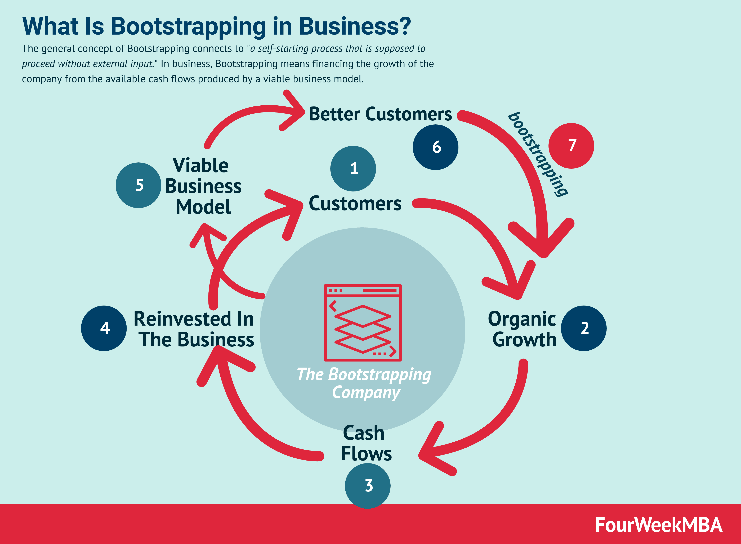
Bootstrap
È il primo programma eseguito all’accensione del pc.
Si trova nella ROM
Scopo principale: caricare il boot loader

Slide 3

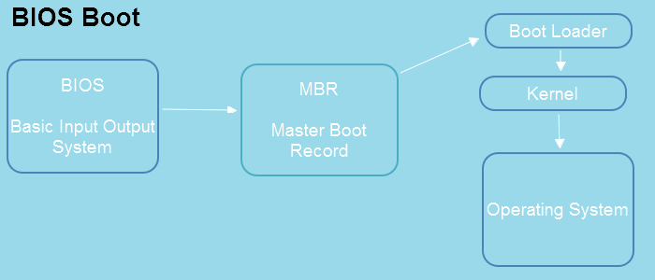
Bios
A volte si trova anche il riferimento che il termine BIOS sia un gioco di parole con il termine greco bios, che significa “vita”. Infatti il BIOS è il software che risveglia e porta in vita il sistema operativo del computer

Slide 4
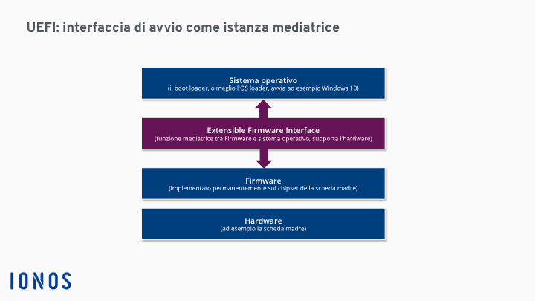
Uefi
L’UEFI (Unified Extensible Firmware Interface) si trova in un chip della motherboard in cui è integrato ed è il primo programma ed essere eseguito dopo avere acceso il computer. Si occupa della preparazione dell’hardware ed effettua un controllo per verificare che tutti i dispositivi funzionino correttamente.
I nuovi PC hanno integrato il UEFI, ovvero un nuovo bios. UEFI è un po’ il successore del tradizionale BIOS e viene utilizzato per gestire il POST

Slide 5
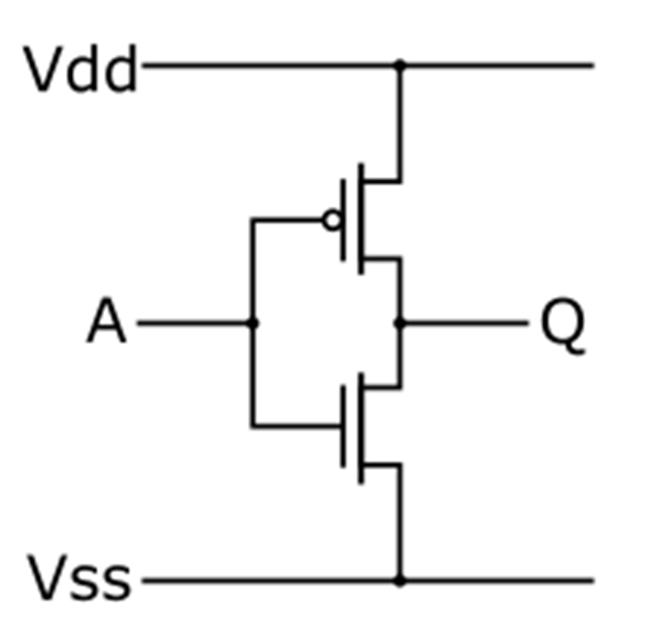
Cmos
Il CMOS è un tipo di tecnologia utilizzata in elettronica digitale per la progettazione di circuiti integrati, alla cui base sta l'uso dell'invertitore a transistor MOSFET.
Si tratta di una struttura circuitale costituita dalla serie di una rete di "Pull-Up" ed una di "Pull-Down": la prima s'incarica di replicare correttamente il livello logico alto mentre alla seconda è destinata la gestione del livello logico basso.

Slide 6
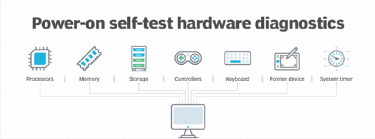
Post
Il power-on self-test ovvero POST, indica la fase di auto controllo del personal computer. Avviata automaticamente dal BIOS per testare il corretto funzionamento dell'hardware prima dell'avvio del processo di bootstrap
Nel corso del processo di POST i passi che vengono generalmente eseguiti sono i seguenti:
---- verifica dell'integrità dello stesso codice del BIOS;
causa che ha innescato il processo di POST esempio accensione
determinazione della dimensione e verifica della memoria primaria;
individuazione, inizializzazione e catalogazione di tutti i bus ed i device;
rendere disponibile un'interfaccia utente per la configurazione del sistema;
identificare, organizzare e selezionare i device pronti per la continuazione della fase di bootstrap;
avvio del bootstrap;

